Slide 1


Slide 2


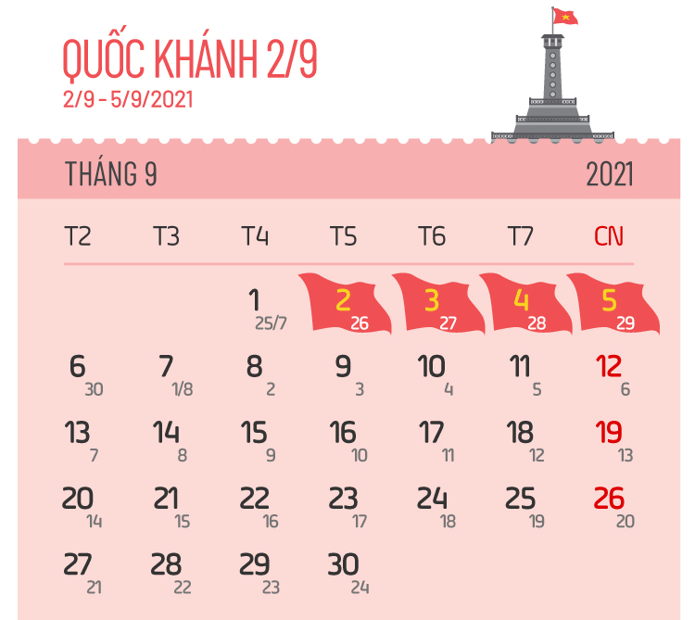

KHỞI ĐỘNG
Các em hãy quan sát tờ lịch sau và trả lời câu hỏi:
Tháng 9 có bao nhiêu ngày?
Ngày Quốc khánh Việt Nam là ngày nào? Vào thứ mấy trong tuần?
Trong tháng 9 có mấy ngày thứ Năm? Đó là những ngày nào?
Nếu Chủ Nhật tuần này là ngày 12 tháng 9 thì Chủ Nhật tuần trước là ngày nào và Chủ Nhật tuần sau là ngày nào?

Slide 3
KHỞI ĐỘNG
Các em hãy quan sát tờ lịch sau và trả lời câu hỏi:
Tháng 9 có 30 ngày.
Ngày Quốc khánh Việt Nam là ngày 2 tháng 9 vào thứ Năm.
Trong tháng 9 có 5 ngày thứ Năm. Đó là những ngày 2, 9, 16, 23, 30.
Nếu Chủ Nhật tuần này là ngày 12 tháng 9 thì Chủ Nhật tuần trước là ngày 5 tháng 9 và Chủ Nhật tuần sau là ngày 19 tháng 9.

Slide 4

BÀI 72:
EM VUI HỌC TOÁN

Slide 5






YÊU CẦU CẦN ĐẠT
Biểu diễn phép nhân, phép chia bằng nhiều cách.
Nhận dạng được khối trụ, khối cầu

Slide 6

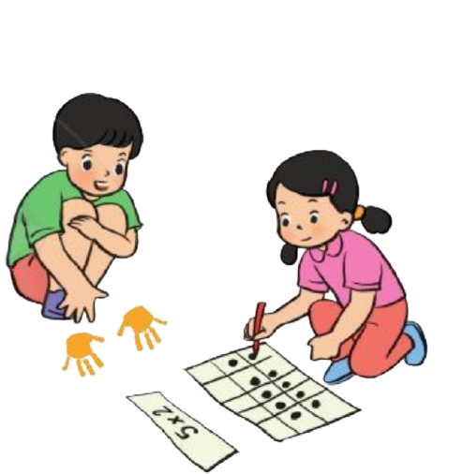
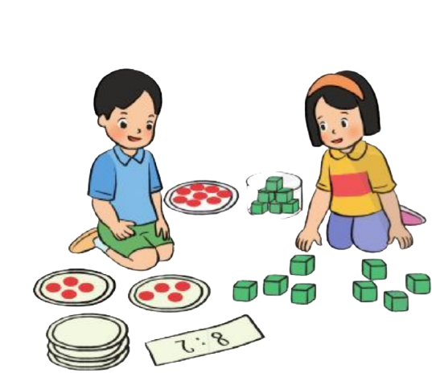
Hoạt động 1: Thực hiện theo nhóm
Các em hãy biểu diễn phép nhân và phép chia bằng nhiều cách khác nhau. Sau đó các nhóm trưng bày sản phẩm và thuyết trình ý tưởng.
Năm được lấy hai lần
Tám chia hai bằng bốn

Slide 7





Mười chia hai bằng năm
Sáu được lấy năm lần

Slide 8
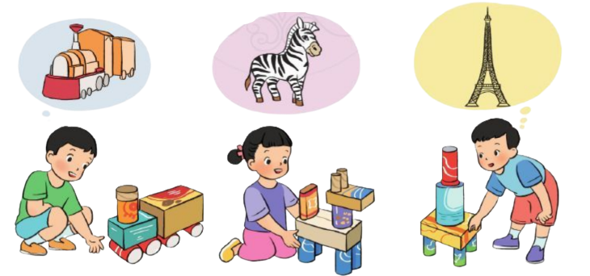
Hoạt động 2: Thực hiện theo nhóm
Các em hãy cùng nhau thảo luận chọn ý tưởng lắp ghép hình sáng tạo. Sau đó trưng bày sản phẩm và thuyết trình ý tưởng.

Slide 9
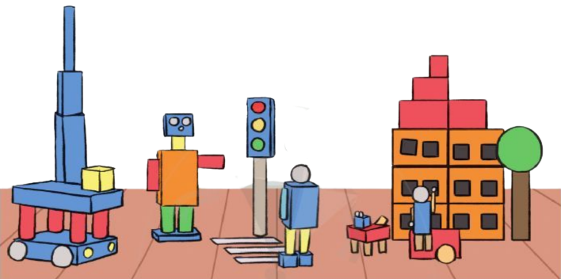
Hoạt động 3: Thực hiện theo nhóm
Các em hãy thảo luận và sử dụng các vỏ hộp, vật liệu tái chế để xây dựng một số mô hình theo ý tưởng của nhóm.

Slide 10
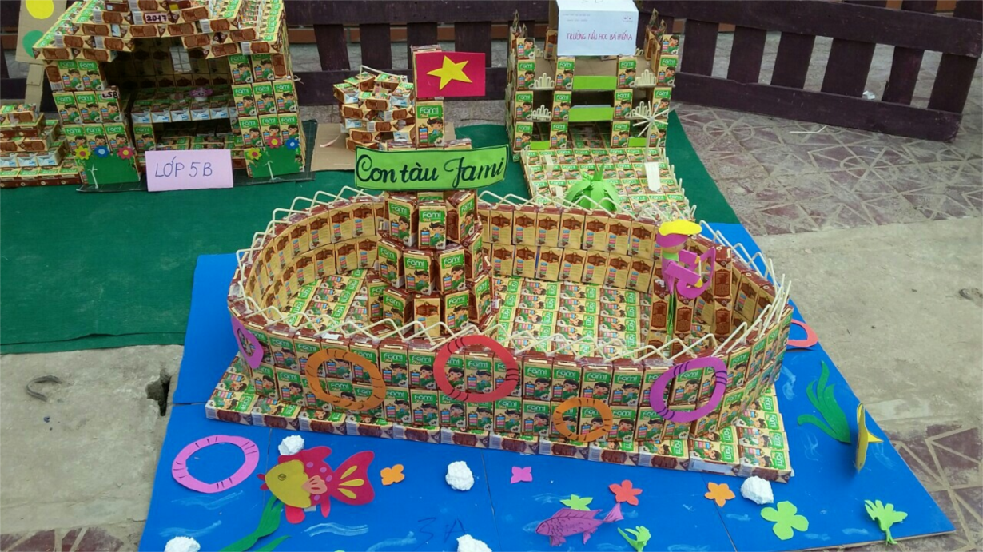
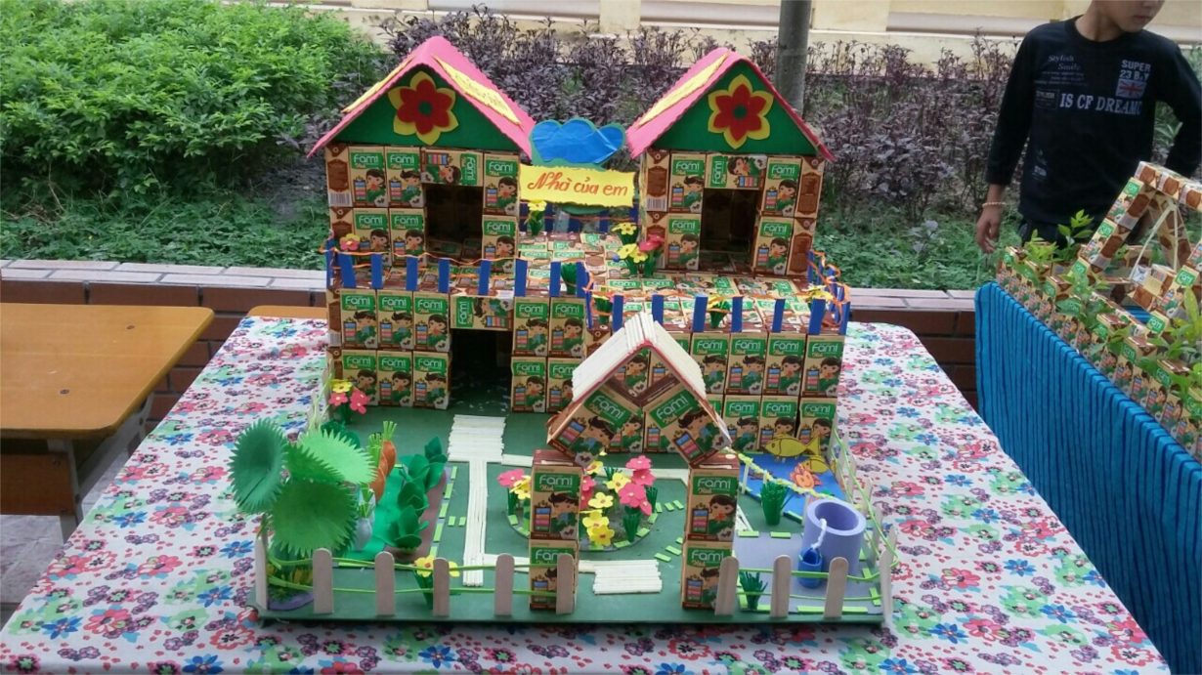
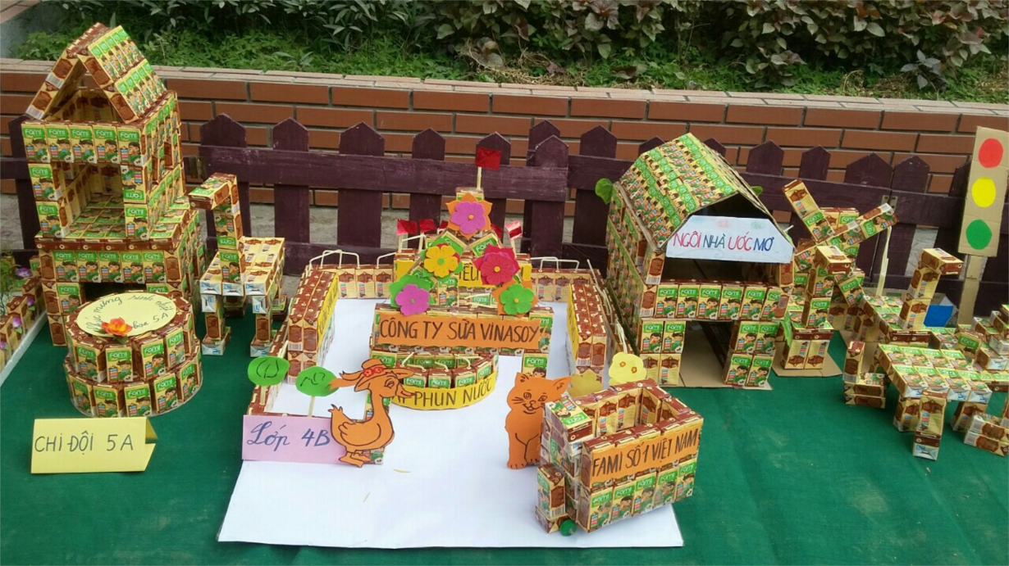
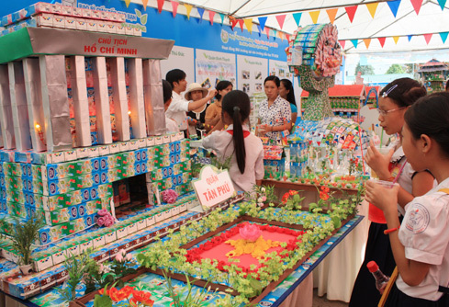
Một số mô hình làm từ vỏ hộp sữa của các bạn học sinh

Slide 11
YÊU CẦU CẦN ĐẠT
Biểu diễn phép nhân, phép chia bằng nhiều cách.
Nhận dạng được khối trụ, khối cầu

Slide 12


CẢM ƠN CÁC EM
ĐÃ LẮNG NGHE BÀI GIẢNG!

